Slide 1

Introducción a

Slide 2
¿Qué es el control de versiones?
Es un sistema que nos permite registrar los cambios realizados sobre un archivo o conjunto de archivos a lo largo del tiempo.
Cualquier tipo de archivo que encuentres en una computadora puede ponerse bajo control de versiones.

Slide 3
¿Por qué usar control de versiones?
Trabajar en proyectos (software) de manera colaborativa
Almacenar distintas versiones de lo que se esté construyendo, de manera adecuada.
Poder revertir archivos de un proyecto o el proyecto entero a un estado anterior.
Comparar cambios a lo largo del tiempo.
Entender qué cambio o conjunto de cambios introdujo un error.
Conocer quiénes son los autores de los cambios.
Tener backup de lo que se está construyendo.
Entre otras.

Slide 4
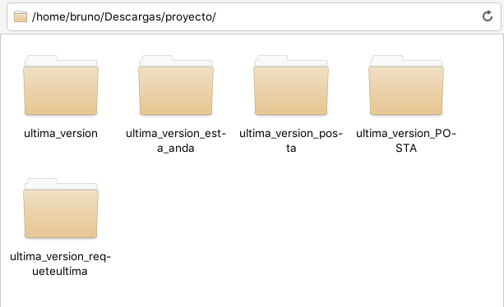
¿Por qué usar control de versiones?
Para tener una forma más eficiente de trabajar

Slide 5
¿Qué es git?
Es un sistema de control de versiones, gratuito y open source.
Está diseñado para lidiar con cualquier tipo de proyecto, grande o pequeño de manera rápida y eficiente.
Utiliza el concepto de repositorio (repository o “repo”) como lugar donde almacenar los archivos de un proyecto.

Slide 6
Características
Distribuido: Podemos trabajar de manera local sin miedo a romper nada ya que nuestros cambios se hacen sobre una copia (o clon) del proyecto.
Rápido: El que sea distribuido permite incorporar rápidamente los cambios porque no hay que lidiar con sistemas centralizados constantemente.
Integridad y consistencia de los datos: git codifica la historia de los cambios de un proyecto asociando un hash a cada commit, lo que permite contar con puntos de restauración únicos sin importar que el sistema no funcione de manera centralizada.

Slide 7
Características
Ramas (branches)
Podemos crear múltiples ramas:
Para introducir una funcionalidad
Para experimentar con una herramienta
Para resolver problemas
Incorporar cambios de una rama a otra rama. (merge)

Slide 8
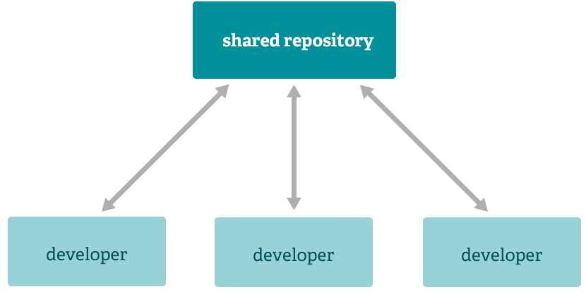
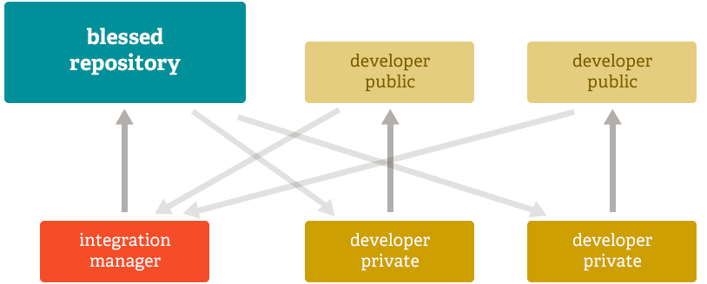
Características
Múltiples workflows

Slide 9
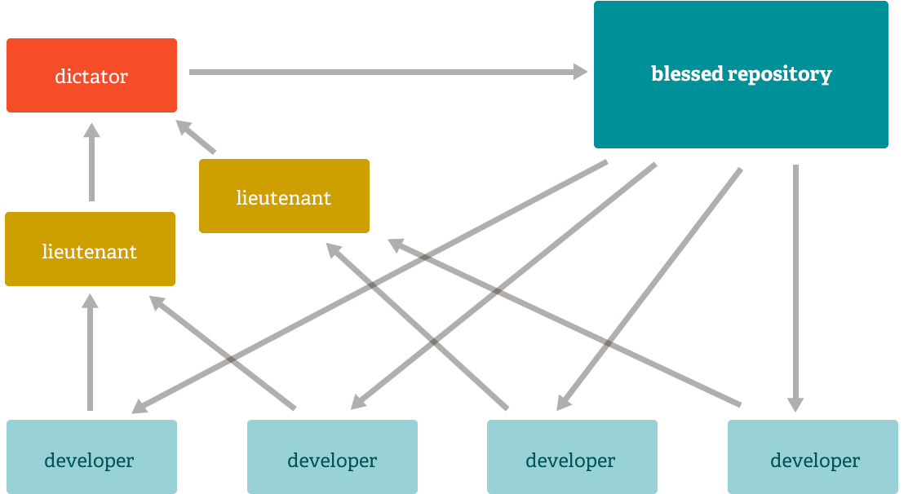
Características
Múltiples workflows

Slide 10
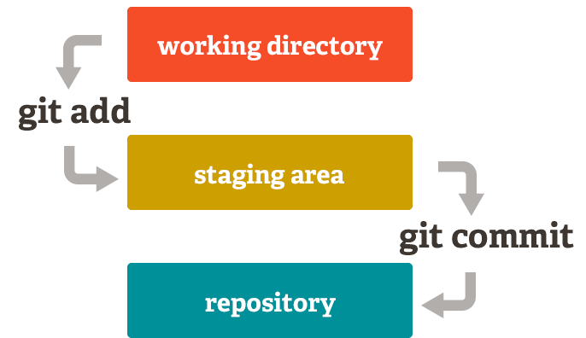
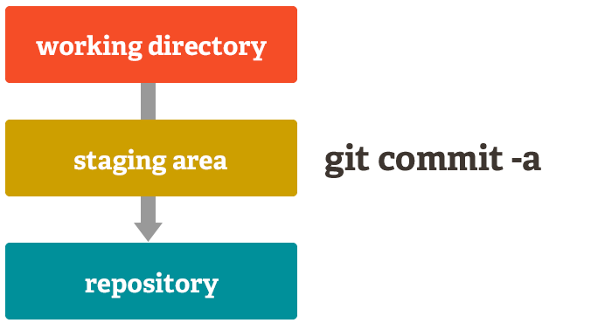
Características
Staging area o Index: Es un área intermedia donde residen nuestros cambios. Podemos deshacer o modificar estos cambios y tener mayor control sobre lo que queremos compartir o simplemente publicar todo en un repositorio.

Slide 11
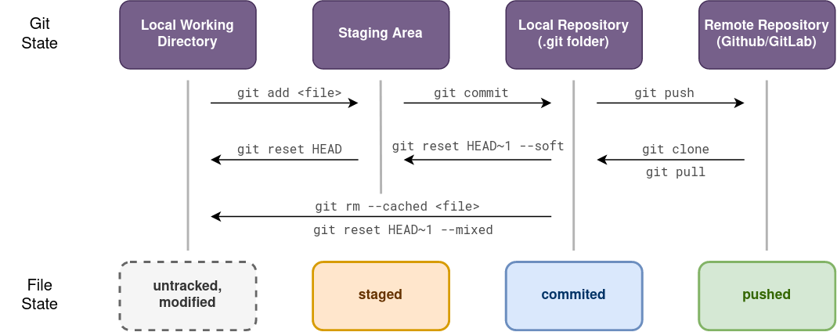
Características
Estados de los archivos:

Slide 12
Características
Existen otras formas de revertir cambios con git reset, git revert y git restore
Estados de los archivos:

Slide 13
¿Cómo se usa?
Debemos descargar una versión de git para nuestro sistema operativo.
Se trata de una herramienta CLI (Command Line Interface) aunque también existen las GUI.
Una vez instalado, la forma de usarlo es a través de una terminal es ejecutando:
$ git <comando> <opciones>
O ejecutando la versión GUI correspondiente.

Slide 14
¿Qué comandos existen?
$ git init: Crea un repositorio local en el directorio indicado.
$ git clone: Clona un repositorio remoto en el directorio indicado.
$ git fetch: descarga objetos y referencias de otro repositorio.
$ git merge: Une o intenta unir 2 o más “ramas” (con sus respectivos objetos y referencias)
$ git pull: es la combinación de dos comandos, git fetch y git merge. Típicamente lo usamos para sincronizar el repositorio local con uno remoto y así contar con los últimos cambios.

Slide 15
¿Qué comandos existen?
$ git status: nos muestra el estado actual de nuestro working tree. Cuales archivos en nuestro index han sido modificados/borrados o que archivos se han creado y no han sido agregados al index.
$ git add: Agrega los archivos o directorios indicados al index o staging area.
$ git commit: guarda los cambios del index en el repositorio. Usualmente es acompañado de un mensaje o comentario que explique los cambios realizados.
Por ejemplo: git commit -m “usando ‘-m’ para mensajes cortos”

Slide 16
¿Qué comandos existen?
$ git push: Empuja los cambios del repositorio local en el repositorio remoto, actualizando referencias y objetos.
$ git checkout: Permite movernos entre “ramas” y restaurar el estado de nuestro working tree.
$ git branch: Lista, crea o elimina “ramas”.

Slide 17
¿Qué comandos existen?
$ git reset: Tiene varios usos. Por ejemplo:
Reiniciar el puntero HEAD a un estado/commit específico. Donde HEAD es una referencia al commit más reciente de la rama.
Quitar archivos del staging area con git reset <archivos>.
$ git log: Muestra los mensajes de los commits, incluyendo autor, e-mail de contacto, fecha y hora.
Manual: git --help o man git

Slide 18
¿Cómo comparto mis cambios?
Existen sitios como GitHub (entre otros) que ofrecen el servicio de almacenamiento en la nube para repositorios que utilicen git como sistema de control de versiones.
Para publicar/compartir nuestros cambios, necesitamos crearnos una cuenta y un repositorio público o privado en la plataforma que elijamos.
Veremos un ejemplo utilizando GitHub.

Slide 19
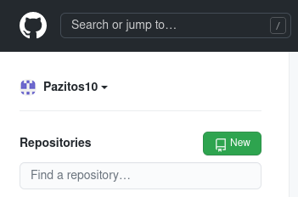
Creando un repositorio remoto

Slide 20
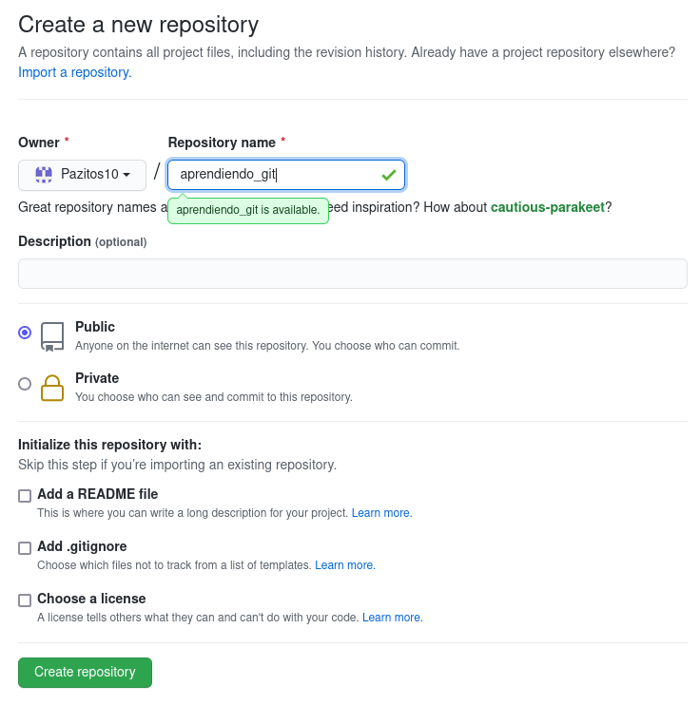
Creando un repositorio remoto

Slide 21
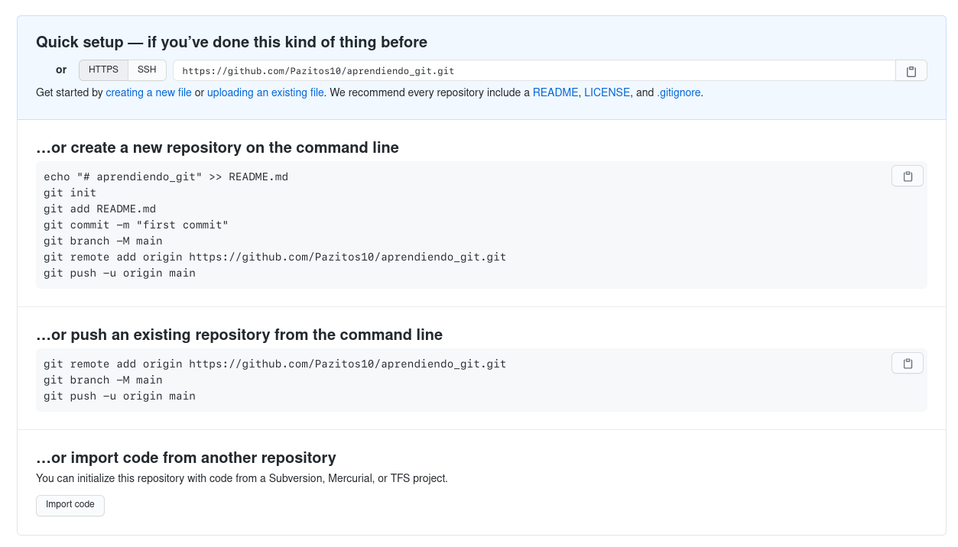
Creando un repositorio remoto

Slide 22
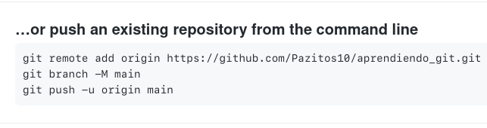
Creando un repositorio remoto
Habiendo creado un repositorio a nivel local, solo tenemos que “pushearlo” a su versión remota.

Slide 23
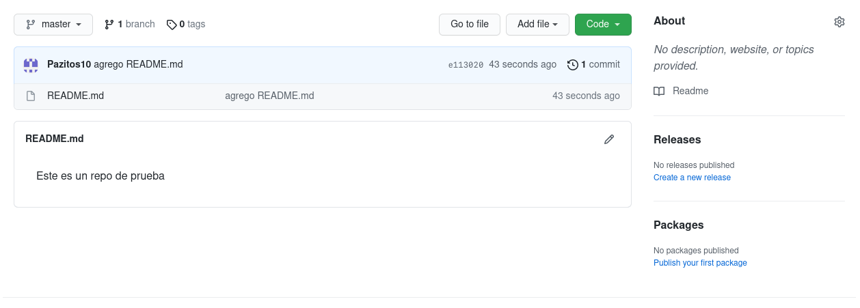
Creando un repositorio remoto

Slide 24
¿Y ahora?
Para trabajar de manera colaborativa, podemos:
pedir al dueño del repositorio que nos añada como colaboradores o
clonar el repositorio remoto localmente y contribuir por medio de Pull Requests (PRs)
Veremos un ejemplo para el caso 1, asumiendo que el repositorio remoto es nuestro o bien ya fuimos añadidos como colaboradores.

Slide 25
¿Y ahora?
Clonamos localmente un repositorio remoto:
git clone <url de repositorio>
O bien, si ya lo tenemos y queremos traernos los cambios:
git pull
Haremos nuestros cambios en el repositorio con los comandos vistos anteriormente y los publicaremos mediante el comando: git push

Slide 26
¿Y ahora?
Otros proyectos (típicamente open source), aceptan colaboraciones adoptando el modelo del caso 2, es decir, mediante Pull Requests (PR).
Esto permite que se genere cierta “discusión” para determinar si vale la pena o no incluir los cambios del PR en la rama especificada. Esto implica:
evaluar los cambios la contribución
verificar que cumple con los parámetros de contribución establecidos.
solucionar los potenciales problemas en la versión del autor del PR antes de realizar el merge en el proyecto.
entre otros.
Ejemplo del caso 2

Slide 27
Resolviendo conflictos
git intentará combinar los cambios remotos y locales (commiteados) de manera automática. Al fallar, se crea un conflicto.
¿Qué es un conflicto?
El texto en una línea o conjunto de líneas particulares de un archivo cambia drásticamente y no se trata de una simple modificación o bien un archivo fue eliminado por un colaborador pero modificado por otro.

Slide 28
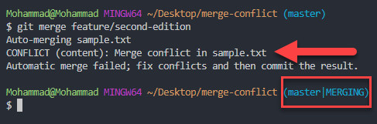
Resolviendo conflictos
¿Cómo se manifiesta un conflicto en la CLI?

Slide 29
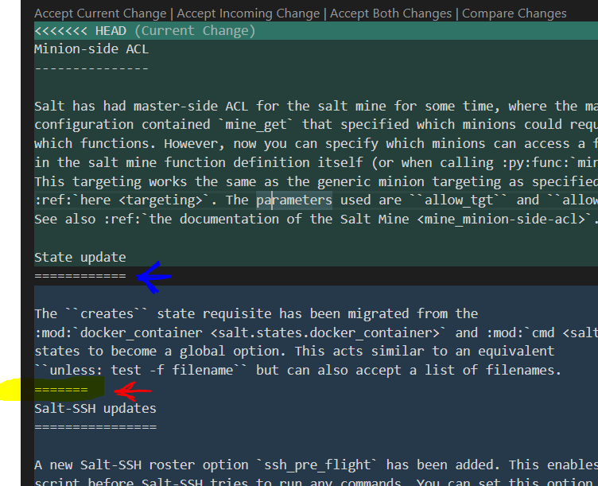
Resolviendo conflictos
¿Cómo se manifiesta un conflicto en los archivos?

Slide 30
Resolviendo conflictos
Los conflictos de git no son más que marcas particulares (símbolos y texto) que sirven para delimitar las porciones de contenido de un archivo que corresponden a cambios locales y aquellas porciones que corresponden a los cambios remotos.
<<<<<<< HEAD
// contenido local
============
// contenido remoto
>>>>>>> <hash o nombre de rama>

Slide 31
Otros sistemas de control de versiones
Mercurial (Hg): similar a git pero escrito en python.
Subversion (SVN): a diferencia de git y mercurial, no es distribuido sino centralizado.

Slide 32
Términos comúnmente utilizados
Repo: repositorio.
Clonar: crear una copia local de un repositorio remoto.
Commitear: habiendo añadido archivos al staging area cuyos cambios queremos seguir, emitir un git commit con un mensaje adecuado que represente los cambios realizados.
Pushear: habiendo commiteado los cambios de manera local, publicarlos en un repositorio remoto mediante: git push
HEAD: es un puntero hacia el “último” commit en la historia de una rama. No necesariamente es el commit más reciente.

Slide 33
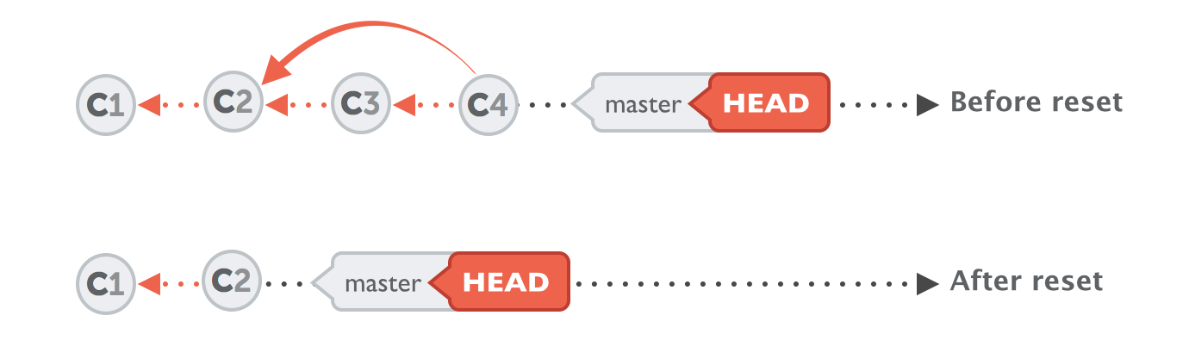
Términos comúnmente utilizados

Slide 34
Términos comúnmente utilizados
Fork/Forkear: crear una copia remota de un repositorio remoto. En otras palabras, similar a clonar un repositorio pero se crea una copia de otro repositorio en nuestra cuenta (GitHub), incluyendo commits, PRs, branches y todos los demás archivos del repositorio original. Sirve para colaborar mediante PRs.
Pull Request (PR): cuando queremos compartir los cambios de nuestro “fork” de un proyecto con el autor del repositorio original, creamos un PR, indicando qué ramas deben compararse, una pertenece a nuestro fork y la otra al repositorio original. git comparará los cambios en HEAD en ambas ramas

Slide 35
Documentos importantes
Archivo README.md: Se acostumbra crear este archivo como punto de entrada en la documentación de nuestro proyecto. Es buena práctica contar con un README actualizado que explique brevemente de qué se trata el proyecto, cómo se ejecuta, cómo se puede configurar, etc.
Archivo CONTRIBUTING.md: Archivo que contiene lineamientos generales para contribuir a un proyecto, códigos de conducta, entre otros.
Archivo LICENSE: contiene el texto explicativo de la licencia elegida para el proyecto. No es obligatorio pero suele usarse en proyectos grandes y públicos (ver LICENSES)

Slide 36
Documentos importantes
Los archivos mencionados anteriormente típicamente tienen extensión .md o .rst y están construidos utilizando una sintaxis particular, Markdown o ReStructured Text, respectivamente.
Al ser procesados, el contenido se renderiza con ciertas reglas de estilo que hacen más amena la lectura para las personas.

Slide 37
Documentos importantes
.gitignore: contiene una lista de archivos que git debe ignorar al momento de elegir qué archivos “trackear”, para agregarlos al staging area y posteriormente, pushearlos.
Por cuestiones de seguridad o performance, ciertos archivos no son necesarios en la versión pública de un repo.
Dependiendo del proyecto, ciertos archivos o directorios serán sobreescritos durante la ejecución del mismo o en otro caso, algunos archivos pueden contener API_KEYs o Passwords u otro tipo de información sensible que no queremos compartir o hacer pública.

Slide 38
Documentos importantes
Es recomendable utilizar servicios como gitignore.io para generar un archivo .gitignore que se ajuste al tipo de proyecto en el que queremos trabajar. Posteriormente, podremos personalizarlo añadiendo o quitando nuevos archivos o directorios que no queremos compartir.
.gitkeep: en esencia y por convención, este documento sirve para “notificar” a git para que trackee de ciertos directorios vacíos que nos resultan de importancia. más info.

Slide 39
Ejercicio (1/3)
Crear una carpeta que se llame “aprendiendo_git”
Navegar a la ubicación de la carpeta usando el comando cd (change directory).
Estando situado en la carpeta, ejecutar: git init . (El “.” es parte del comando)
Añadir un archivo que se llame “README.md” y cuyo contenido sea “este es un repo de prueba.”
Ejecutar git status para ver el estado de nuestro repo.

Slide 40
Ejercicio (2/3)
Añadir los cambios al index usando: git add <archivos>
Volver a ejecutar git status para observar los cambios.
Ejecutar: git commit -m “agrego README.md” (la opción -m sirve para pasar un mensaje corto).
Por último, ejecutar git status para observar los cambios una vez más.

Slide 41
Ejercicio (3/3)
Añadir al menos un colaborador a un repositorio público en GitHub.
Vamos a generar y resolver un conflicto:
Ambos usuarios ejecutarán git pull para tener los últimos cambios de manera local.
Uno de los autores debe introducir un cambio en el archivo README.md y pushearlo.
Otro de los autores, evitará hacer nuevamente git pull antes de introducir un cambio. Intencionalmente pisará/reemplazará las líneas modificadas por el autor anterior e intentará publicar sus cambios con git push.

Slide 42
Ejercicio (3/3)
git advertirá que hay cambios en el repo remoto que no existen localmente y que se debe ejecutar git pull antes de git push para resolver los potenciales conflictos.
Al realizar git pull, los conflictos aparecerán y deberán resolverlos. Para esto, se puede:
Aceptar los cambios remotos
Reemplazar los cambios remotos con los cambios locales
Combinar los cambios remotos con los locales
Por último, añadir, commitear y pushear los cambios finales.

Slide 43
Llaves SSH para interactuar con GitHub
Para utilizar GitHub debemos generar una llave SSH y agregarla a nuestra cuenta en la sección de Settings -> SSH & GPG Keys.
Guía para crear llaves SSH para GitHub (seleccionar SO adecuado): https://docs.github.com/es/authentication/connecting-to-github-with-ssh/generating-a-new-ssh-key-and-adding-it-to-the-ssh-agent#generating-a-new-ssh-key
Guía para añadir la llave SSH a GitHub: https://docs.github.com/es/authentication/connecting-to-github-with-ssh/adding-a-new-ssh-key-to-your-github-account

Slide 44
Tutoriales en YouTube
Git Basics - Training (5 videos: 2013 a 2018)
Git and GitHub for Beginners - Crash Course (2020)
Git tutorial for dummies (2021)
Git, GitHub, & GitHub Desktop for beginners (2022)

Slide 45
Bibliografía
Git SCM: documentación oficial.
Git cheatsheet: machete de comandos.
Learn git branching: juego online para aprender cosas de git, en particular manejo de ramas.
OhShitGit!: “recetas” para arreglar macanas recuperar el estado de un repo
awesome-git: recursos relacionados a git.
git-simple-tutorial: tutorial de git explicado como si fuera un juego.
OhMyGit!: Juego para aprender a usar git.
Markdown para Github: guía y ejemplos para aprender sintaxis

